Slide 1
巧兒護
07:02
臨時托兒即時派單平台
量到 38.5 度，幼兒園不收
孩子早上發燒，30 分鐘內有人到。
07:35
林雅婷 · 信任 92 · 0.9 km
已接單，預計 23 分鐘到
一句話發單 → AI 整理需求 → 排序推播待命保母 → 先接先得 → 評價回寫信任分數
09:00
小潔準時走進會議室
資訊管理 mini project · 2026-11-04 課堂報告
組員：A（原型與機制）· B（商業模式）· C（數字與簡報）
Notes:
【講者 C｜0:00–0:10】
各位好，我們是巧兒護團隊。今天要講的是一個很具體的場景：早上七點，孩子發燒，幼兒園不收，兩個人都有九點的會議。
（右側白卡為圖位 1：可換成 Midjourney 主視覺。Prompt：editorial illustration, a young mother in a Taipei apartment at 7am holding a thermometer, toddler on the sofa, soft morning light, muted green and warm orange palette, clean flat shapes, no text --ar 4:5）

Slide 2
早上 7 點，孩子 38.5 度，兩個人都有 9 點的會議
07:02
量到 38.5 度
> 3,000 元
幼兒園規定發燒要在家休息 1 到 3 天
請假一天的薪資損失，還不算客戶信任
07:05
打給婆婆
不在台北。媽媽社團貼文，沒人回
數小時
07:20
開始協商
社團貼文等到回覆的時間
「今天換誰請假？」多數落在母親身上
8 到 10 次
09:00
客戶簡報
請假一天：損失薪資，還有一次客戶信任
孩子一年生病次數，每次 1 到 3 天在家
來源：人物誌小潔（企畫書第 3 節）、原申請書缺席率估計
Notes:
【講者 C｜0:10–0:30】
這是我們人物誌「小潔」的一個早上。七點量到發燒、七點五分打給婆婆、七點二十開始協商誰請假，九點有客戶簡報。
重點只有一句：現有的求助方式都要等好幾個小時，而她只有兩個小時。
→ 換 B 講問題與替代方案。
（右側數字面板為圖位 2：可換成 Midjourney 插圖。Prompt：minimal flat illustration, smartphone showing a parenting group chat with no replies, clock showing 7:20, muted green background, warm orange accent, no text --ar 4:5）

Slide 3
現有管道都慢，而且媒合完就跳單
方案 | 回應時間 | 身分與證照驗證 | 急單派遣 | 服務過程保障
Facebook / Line 社團 | 數小時 | ✕ | ✕ | ✕
Bananny 等媒合平台 | 預約制，數天 | ✓ | ✕ | ✕
親友支援 | 看運氣 | — | ✕ | ✕
巧兒護 | 30 分鐘承諾 | ✓ | ✓ | ✓
誰的問題
1
雙薪家庭
幼兒園學生因病缺席率約三成。每次生病都是一次「誰請假」的協商
2
持證保母與幼教系學生
有空檔但沒有穩定接單管道；進陌生家庭怕被誣陷
3
社會層面
托育彈性不足，直接影響女性就業與生育意願
社群成交量遠大於媒合平台。媒合平台做不起來不是沒人用，是「媒合」沒有附加價值，找到人就離開。
為什麼從臨托切入：急單是少數天然抗跳單的場景。家長沒時間比價，保母也不會為一次性的單子另建私下關係。
Notes:
【講者 B｜0:30–1:15】
現在的解法有三類。社團最多人用，但要等好幾個小時，也沒有身分驗證。Bananny 這類媒合平台有審核，但是預約制，不處理急單，而且媒合完雙方就跳單回社群。親友最可信，但雙薪小家庭沒有穩定可用的親友。
我們的觀察是：媒合平台做不起來，不是沒人用，而是媒合本身沒有附加價值。臨托急單剛好相反，它天然抗跳單。這就是我們選臨托切入的理由。

Slide 4
一句話發單，30 分鐘內派到一位已驗證、可追蹤的保母
1
即時派單引擎
核心
信任高
保母預標待命時段與可到達區域；需求進來後排序、同推前 5 位，先接先得
親友
巧兒護
2
AI 信任評分
排序依據
回應慢
回應快
Bananny
證照、評價、準時率、直播開啟率、糾紛紀錄 → 0 到 100 分，附可讀理由。分數只在平台內累積
3
透明托育
信任資料來源
FB / Line 社團
保母自選開啟的服務直播，只有該次家長能看，7 天後自動刪除
信任低
定位：速度與信任同時成立的只有一格
Notes:
【講者 A｜1:15–1:45】
我們的解法一句話：家長一句話發單，三十分鐘內派到一位已驗證、可追蹤的保母。
靠三個機制：派單引擎是核心；AI 信任評分是排序依據；透明托育是分數的資料來源之一。右邊這張圖，速度和信任同時成立的，目前只有我們這一格。

Slide 5
Value Proposition Canvas：以急托家長「小潔」為對象
Value Map · 巧兒護
Customer Profile · 小潔
Products & Services
Jobs
一句話發單、排序推播、先接先得
急托保障會員：優先派單、孩子檔案預存
透明托育直播與服務後照顧紀錄
2 小時內找到人接手照顧
確認對方可信，不用自己查證照
上班時知道孩子的狀況
Pain Relievers
Fit
速度 × 信任
Pains
30 分鐘承諾，超時自動擴大推播
證照驗證 + 可解釋的信任分數
1,400 元的服務費，遠低於請假一天
社團貼文等數小時沒人回
不敢把孩子交給陌生人
請假損失薪資與職場信用
Gain Creators
Gains
回應時間承諾與優先派單
曾服務過的保母優先配對
隨時看得到孩子，準時上班
穩定、可預期的後援
孩子有熟悉的照顧者
不再是「常請假的媽媽」
Notes:
【講者 B｜1:45–2:45】
右邊是小潔的 Customer Profile。她要做的事是兩小時內找到人、確認對方可信、上班時知道孩子狀況。痛點是等不到回覆、不敢交給陌生人、請假的損失。期待是可預期的後援和熟悉的照顧者。
左邊 Value Map 一列一列對上：派單對應找到人、信任分數對應可信、直播對應知道狀況。兩邊的 Fit 在「速度」和「信任」兩條線都成立，現有方案最多只滿足一條。

Slide 6
核心機制：派單、評分、透明托育扣成一個循環
1
2
3
4
5
6
7
家長一句話
發單
AI 抽出
結構化需求
排序並同推
前 5 位保母
先接先得
配對成功
服務中
（自選直播）
家長評價
回寫
信任分數
回饋：分數影響下一次排序。分數只在平台內累積，跳單就沒有紀錄
30 分鐘
沒人接？
擴大到鄰近行政區，升級為加急單重推（加急獎金 +100）
排序因子
距離與預估到達時間
證照與年齡層經驗
信任分數
是否曾服務該家庭
信任分數的輸入
輸出 0 到 100 分，附三到四條可讀理由，例如「持保母技術士證」「12 次服務全準時」。不做黑箱。
身分與證照驗證
家長評價
準時率
透明托育開啟率
糾紛紀錄
平台內成交次數
Notes:
【講者 A｜2:45–3:45】
流程七步。家長一句話發單，AI 抽出時間、地點、年齡、技能、狀況。引擎依距離、證照、信任分數、是否服務過，排序後同時推給前五位待命保母，先接先得。
如果三十分鐘沒人接，自動擴大到鄰近行政區並升級加急。服務後家長評價，回寫信任分數，影響下一次排序。這個回饋迴路也是抗跳單的機制：分數只在平台內累積。
信任分數強調可解釋，輸出 0 到 100 加三四條理由，不做黑箱。

Slide 7
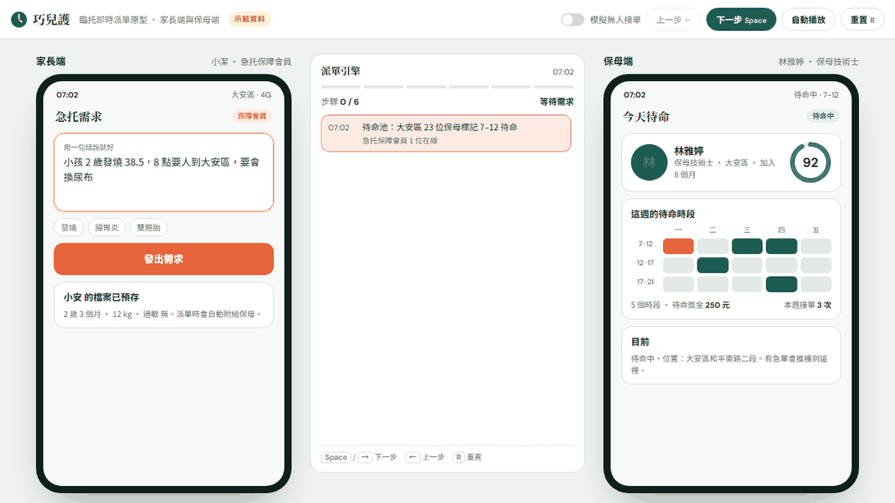
Demo：家長端、派單引擎、保母端，一輪 23 秒
示範資料、規則式抽取模擬 LLM；原型檔 巧兒護_prototype.html 離線可開，GitHub 可下載
Notes:
【講者 A｜3:45–5:00】
這是我們做的可點擊原型，左邊家長端、中間派單引擎的事件流、右邊保母端。GIF 一輪二十三秒，我照著畫面講：
1 家長輸入「小孩 2 歲發燒 38.5，8 點要人到大安區，要會換尿布」。
2 AI 整理成六個欄位，家長確認送出。
3 引擎篩掉沒證照、沒兩歲經驗、不在待命的人，剩 11 位，排序後同推前五位，保母端跳出急單卡片、倒數開始。
4 林雅婷接單，家長端看到她的分數 92 和三條理由，預計 23 分鐘到。
5 服務中，家長看自選直播。
6 家長評四星以上。
7 保母端分數 92 跳 93，「家長評價」那一項亮起來。
（若 GIF 沒動：按 F5 進入放映模式才會播放。）

Slide 8
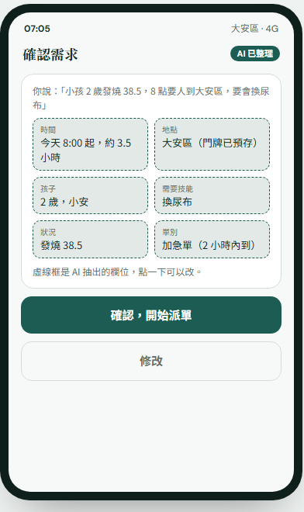
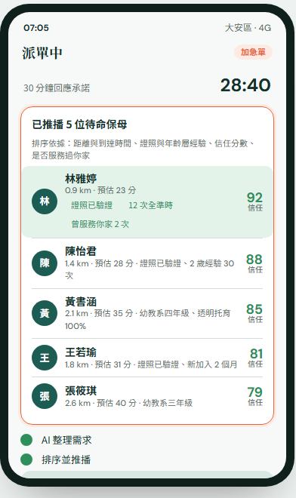
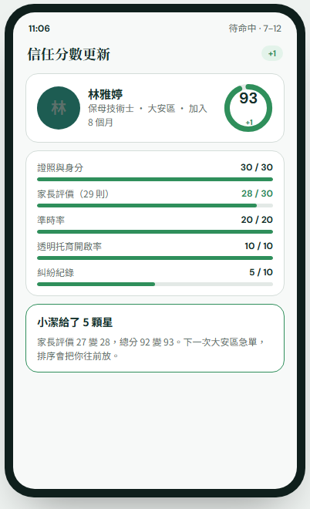
Demo 裡三個值得看的地方
1
一句話變成結構化需求
2
看得見的排序理由
3
評價回寫信任分數
時間、地點、年齡、技能、特殊狀況。家長可改再送，不用填表。
五位候選各附距離、到達時間、證照、經驗、曾服務次數，不是黑箱。
家長給四星以上，林雅婷 92 跳 93，加分項「家長評價」被標出來。
另有「模擬無人接單」開關：30 分鐘倒數燒完，自動擴大到中正、信義區並升級加急重推。
Notes:
【講者 A｜5:00–5:45】
三個重點。第一，一句話變結構化需求，這一步正式版接 LLM，原型用規則式模擬，因為現場不想賭網路。
第二，排序理由看得見。每位候選都寫出為什麼排這裡。
第三，評價回寫。四星以上，分數從 92 到 93，加分項亮起來。這讓保母有動機留在平台內成交。
→ 換 B 講商業模式。

Slide 9
Business Model Canvas：九格都圍繞「讓待命供給存在」
Key Partners
Key Activities
Value Propositions
Customer Relationships
Customer Segments
托育責任險保險公司
幼教系所（供給、學分合作）
幼兒園與親子館（家長通路）
Line（登入與推播）
維持待命池密度：招募、驗證、待命獎金
派單與排序模型調校
證照審核、糾紛處理
家長：30 分鐘內派到可信的人，過程看得到
保母：免月費、自排待命、待命有獎金、評價是可帶走的履歷、直播保護自己
急托保障會員制、常用保母名單
保母個人頁與信任分數
糾紛仲裁窗口
付費方：大安區 0 到 6 歲幼兒的雙薪家庭
供給方：幼教系學生、離開幼兒園的持證保母
Key Resources
Channels
待命保母池
排序與信任模型及累積資料
CEO 幼教人脈、法律長法規專業
大安區媽媽 Line 群、FB 社團
幼兒園「請接回」通知附連結
幼教系系學會；Line 網頁 App
Cost Structure
Revenue Streams
待命獎金與保險（變動）
LLM API 費用：每單極低（變動）
審核人力、行銷、團隊薪資（固定）
成交佣金 15%，加急單 20%
家長「急托保障」月費 249 元
未來：企業員工福利方案
相對原申請書最大的改動：保母月費 299 元從收入改成成本（待命獎金）。向稀缺的供給方收費，會把他們趕回 Facebook 社團。深色格是口頭要講的三格。
Notes:
【講者 B｜5:45–7:00】
九格裡口頭只講三格。收入：家長端成交佣金 15%、加急 20%，加「急托保障」月費 249 元；保母免費。
關鍵活動：維持待命池密度，招募、驗證、發待命獎金，這是整個模式成不成立的關鍵。
通路：需求發生的當下就是通路，幼兒園通知家長「孩子發燒請接回」時附上連結。
跟原申請書比，最大的改動是把保母月費從收入改成成本。供給是稀缺的一方，向稀缺方收費會把他們趕回社團。
→ 換 C 講數字。

Slide 10
大安區先驗證：基準情境月營收約 5 萬元
三種情境（大安區，每月，元）
10,418 人
大安區未滿 6 歲幼兒。臺北市民政局開放資料，115 年 9 月
1,680 / 1,500 / 180
加急單：家長付 / 保母實收（含加急獎金 100）/ 平台毛利
約 198 元
每單平均平台毛利（加急單佔四成）
 | 保守 0.5% | 基準 1.0% | 積極 2.0%
月營收合計 | 24,500 | 49,000 | 97,900
需要的活躍保母 | 6 位 | 11 位（待命池約 33） | 21 位
共同假設：每位活躍家長每月 2 次、三成訂閱月費、每單毛利 198 元、每位保母每月最多 20 單。AI 原估幼兒 14,700 人，查民政局實際 10,418，情境整體下修 29%。
Notes:
【講者 C｜7:00–8:00】
第一年只做大安區。民政局開放資料，大安區未滿六歲幼兒一萬零四百一十八人。基準情境滲透率 1%，一百零四位活躍家長、每月兩次，月營收約四萬九。數字不大，但這是驗證派單模型所需的規模，擴到北北桃後才是生意。
每單資金流：加急單家長付 1,680，保母實收 1,500，平台 180；平均每單毛利約 198。
最敏感的三個假設：每月兩次、三成訂閱率、供給密度。訂閱率最沒有依據，要靠訪談驗證。
補充：AI 一開始推估幼兒 14,700 人，我們查一手資料只有 10,418，整體下修 29%，這個等一下 AI 軌跡會再提。

Slide 11
先建供給、再開需求：待命池不到 50 人不對家長開放
1
待命池
2
第一批家長
3
驗證指標
上線前 8 週
上線後 4 週
上線後 3 個月
國北教幼教系：30 位，鎖定平日早上有空堂者
離職持證保母：20 位，CEO 業界人脈
上線前完成身分與證照驗證
預付待命獎金，換每週至少 2 個平日早上待命
大安區媽媽 Line 群與 FB 社團：發「孩子發燒時的急托指南」，不是廣告
幼兒園合作：「請接回」通知附連結，需求發生的當下
首月免佣金、月費免費試用 30 天
目標 100 位註冊、30 次成交
指標 | 目標
30 分鐘內接單率 | 80% 以上
平台內重複成交率 | 50% 以上
月費轉換率 | 20% 以上
保母每週待命時段 | 平均 2 個以上
第一條驗證價值主張，第二條驗證抗跳單，第三條是收入模型最弱的假設。
指標未達時的調整順序：先加待命獎金 → 再縮小區域 → 最後才調佣金。
Notes:
【講者 C｜8:00–8:30】
冷啟動三步。先建供給：上線前八週招五十位待命保母，三十位幼教系學生、二十位離職持證保母，驗證完才開放。再開需求：媽媽社團發的是「急托指南」不是廣告，加上幼兒園通知附連結。三個月看四個指標，接單率八成是價值主張成不成立的底線。
未達標先加待命獎金，再縮小區域，最後才動佣金。

Slide 12
AI 提選項與初稿，每個關鍵決定由團隊選擇或否決
AI 做了什麼
「AI 錯了、我們修正」四個例子
1
評估原計畫
238 → 198
定價一節 AI 先寫每單毛利 238 元，與同節加急獎金計算矛盾。數字一致性要靠人訂。
指出原申請書是「另一個 Bananny」，給三個方向：沿用、重做差異化、換題
2
定主軸與機制
建議主打臨托急單（抗跳單）；提派單引擎、信任評分、異常偵測三個 AI 功能
異常偵測 → 自選直播
AI 把直播異常偵測當差異化。幼教現場經驗判斷保母會抗拒，改為自選並只作為信任分數的輸入。
3
企畫書與圖
生成企畫書初稿、派單流程圖、時程圖；VPC、BMC 由團隊逐格改
299 vs 499
原申請書（也用 AI 寫）保母月費寫 299 卻用 499 計算。AI 內容未經檢查的典型痕跡。
4
原型與 landing page
產出雙端並排 HTML 原型與官網，團隊用截圖驗證並抓出錯誤
5
數字查證與本簡報
14,700 → 10,418
AI 用人口比例推估大安區幼兒數，查民政局一手資料少 29%。推估值一定要被一手資料替換。
下載民政局開放資料重算市場；簡報初稿與講稿由 AI 生成，結構由團隊決定
工具：Claude Code、Claude Docs、Claude Artifact。完整的 AI 參與軌跡表（日期、階段、工具、AI 給了什麼、團隊怎麼處理）在企畫書第 11 節，GitHub repo 公開。
Notes:
【講者 C｜8:30–9:30】
AI 在這個專案的角色是提選項、寫初稿，每個關鍵決定都是我們選的或否決的。左邊是它做過的五件事，從評估原計畫到今天這份簡報的初稿。
右邊更重要，四個 AI 錯了、我們修正的例子：毛利 238 跟 198 自相矛盾；異常偵測被我們從幼教現場經驗否決，改成自選；原申請書 299 寫成 499 計算；還有大安區幼兒數，AI 推估一萬四千七，一手資料只有一萬零四百，差了快三成。
完整的軌跡表在企畫書裡，repo 公開。
（若組員有實際試用 Gamma / Midjourney：在這頁加一句「我們也用 Gamma 生了一版版型，選擇自己設計的理由是…」並附對比截圖；沒有試用就不要寫。）

Slide 13
團隊、風險與對策
課堂專案分工
三個真正的風險
A
原型與機制
待命池不足，30 分鐘承諾破功
可點擊原型、AI 需求結構化、派單流程圖、AI 軌跡的技術部分
影響 價值主張崩潰 對策 供給先行；待命獎金；承諾只給月費會員；區域縮小
B
商業模式
VPC、BMC、人物誌、顧客旅程
托育過程發生意外或虐待
影響 品牌致命打擊 對策 證照驗證、托育責任險、透明托育、仲裁；契約明訂平台為居間方
C
數字與簡報
市場與定價試算、敏感度、簡報整合、講稿與計時
創業團隊（依原申請書）
跳單
CEO
幼教產業專家，5 年保母經驗，現任幼兒園教師
影響 佣金收不到 對策 急單天然抗跳單；信任分數與保險只在平台內成交才有
CTO
資管系，網頁開發
CLO
法律系，律師高考及格，托育監視法規
謝謝，歡迎提問 · 企畫書、原型、landing page 與 AI 軌跡：github.com/henrylee0324/qiaoerhu-mini-proj
Notes:
【講者 C｜9:30–10:00】
團隊三條線並行：A 原型與機制、B 商業模式、C 數字與簡報。創業團隊本身有幼教、技術、法律三種背景。
風險我們只講三個真的會死的：待命池不足、安全事件、跳單，每個都有對策但都不能完全消除。
謝謝大家，所有檔案都在 GitHub，歡迎提問。

